Slide 1
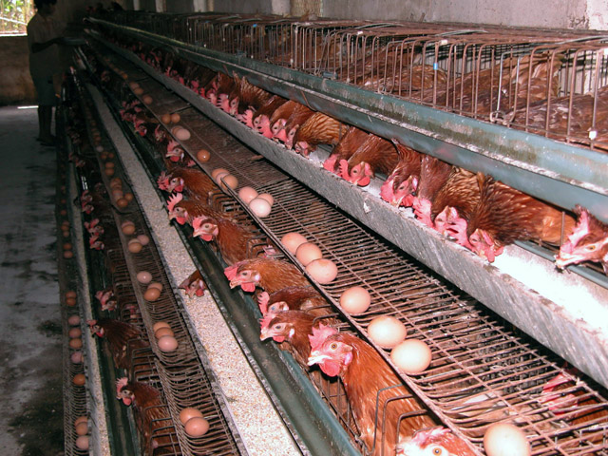
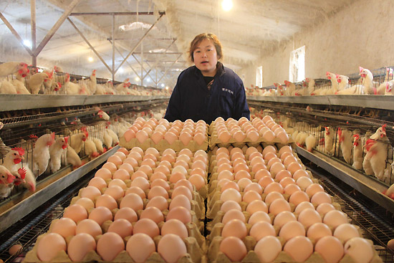
项目六 蛋种鸡饲养管理
任务2 蛋种鸡的人工授精

Slide 2
一、概念
鸡人工授精是用人工方法将公鸡精液采出，经处理后，再用输精器将精液送入母鸡输卵管内，使母鸡卵子受精的过程。

Slide 3
二、家禽人工授精的意义
  1. 提高种禽受精率：尤其是火鸡、番鸭等珍贵禽类
2. 减少母禽损伤，提高存活率
3. 减少公禽饲养量，降低生产成本
4. 育种工作的需要
  充分利用优秀种公禽
  提高后裔测定的准确性
5. 加快种公禽的调换
  自然交配一般需要 3 周以上
  人工授精可控制在 1 周以内
6. 饲养方式改变的需要
  种鸡生产大量采用笼养
  肉用种鸡矮小型品系的应用

Slide 4
三、采精
1.采精前的准备
（1）公鸡的隔离和调教：采精前3~4周应隔离、单笼饲养。采精前2~3周内开始采精训练。每天1次或隔天1次，经连续3~4次训练，大部分公鸡都可采出精液。
（2）在采精前应剪掉泄殖腔周围约1cm的羽毛，以免采精时污染精液。公禽采精前3~4h应禁食。
（3）器具的准备：

Slide 5
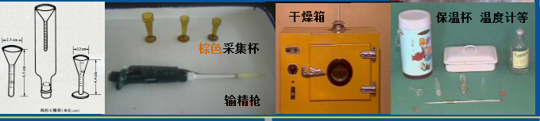
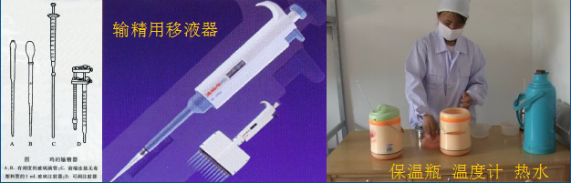

Slide 6
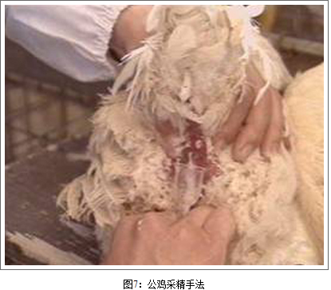
2.采精方法
双人背腹式按摩采精法
单人背腹式按摩采精法
3.采精注意事项
采精前剪毛，停喂3-4小时。
采精人员相对固定：不同人员差异很大。
采精动作要迅速：几秒钟内采1只鸡。
采精手势要正确：影响精液品质的因素。
采精间隔：隔天采精 1 次为宜。

Slide 7
四、精液的常规检查
1.外观检查
2.精液量的检查
3.精子活力检查
4.精子密度检查

Slide 8
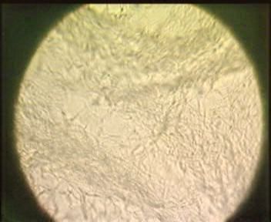
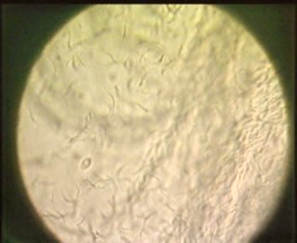
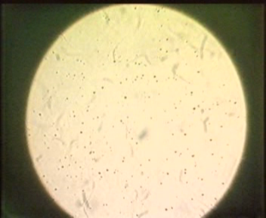
  精子浓度估测
使用原精液
用显微镜观测
稀：有大量空间，
20亿/ml以下
浓：视野被占满，
估计40亿/ml
中：有明显间距
20-40亿/ml

Slide 9
  精子活力测定
    正常：沿一直线波浪前进运动。
    异常：原地回旋、左右摇摆、震动、
    凝集现象等。
    注意事项：迅速，温度40℃左右。

Slide 10
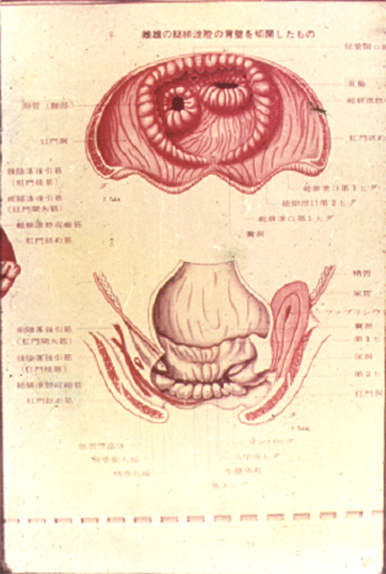
五、母鸡的输精技术
1.输精方法
输精部位
泄殖腔
背侧
左侧
右侧
腹侧

Slide 11
公鸡采精量和精子密度
 | 轻型蛋鸡 | 中型蛋鸡 | 肉用型鸡
平均采精量（ml） | 0.3 | 0.5 | 0.55
采精量范围（ml） | 0.05-0.8 | 0.2-1.1 | 0.2-1.5
精子密度 （亿/ml） | 40 | 30 | 35
密度范围 （亿/ml） | 17-60 | 15-60 | 9-50
与品种、季节、营养条件、采精操作的熟练程度有关.

Slide 12
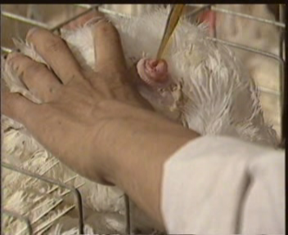
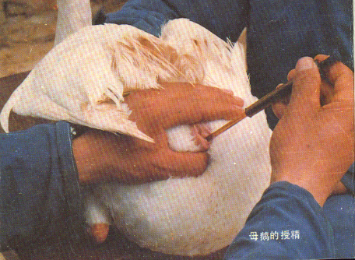
母鹅的输精
笼养母鸡的输精

Slide 13
2.输精技术要点
  翻肛人员不要用力过大，轻捉轻放，输精人员要轻轻插入输精器；
  输精要迅速及时，采出的精液须在 30 分钟内输精完毕；

Slide 14
3.输精技术要点
  输精时间：下午 2：00 点以后进行；
  每次输精量：原精液量 0.025 ml，一般可用稀释液适当稀释，便于剂量；
  输精间隔：以 4-5 天为宜；
  集蛋：输精后第 3 天方可收集种蛋。

